Slide 1


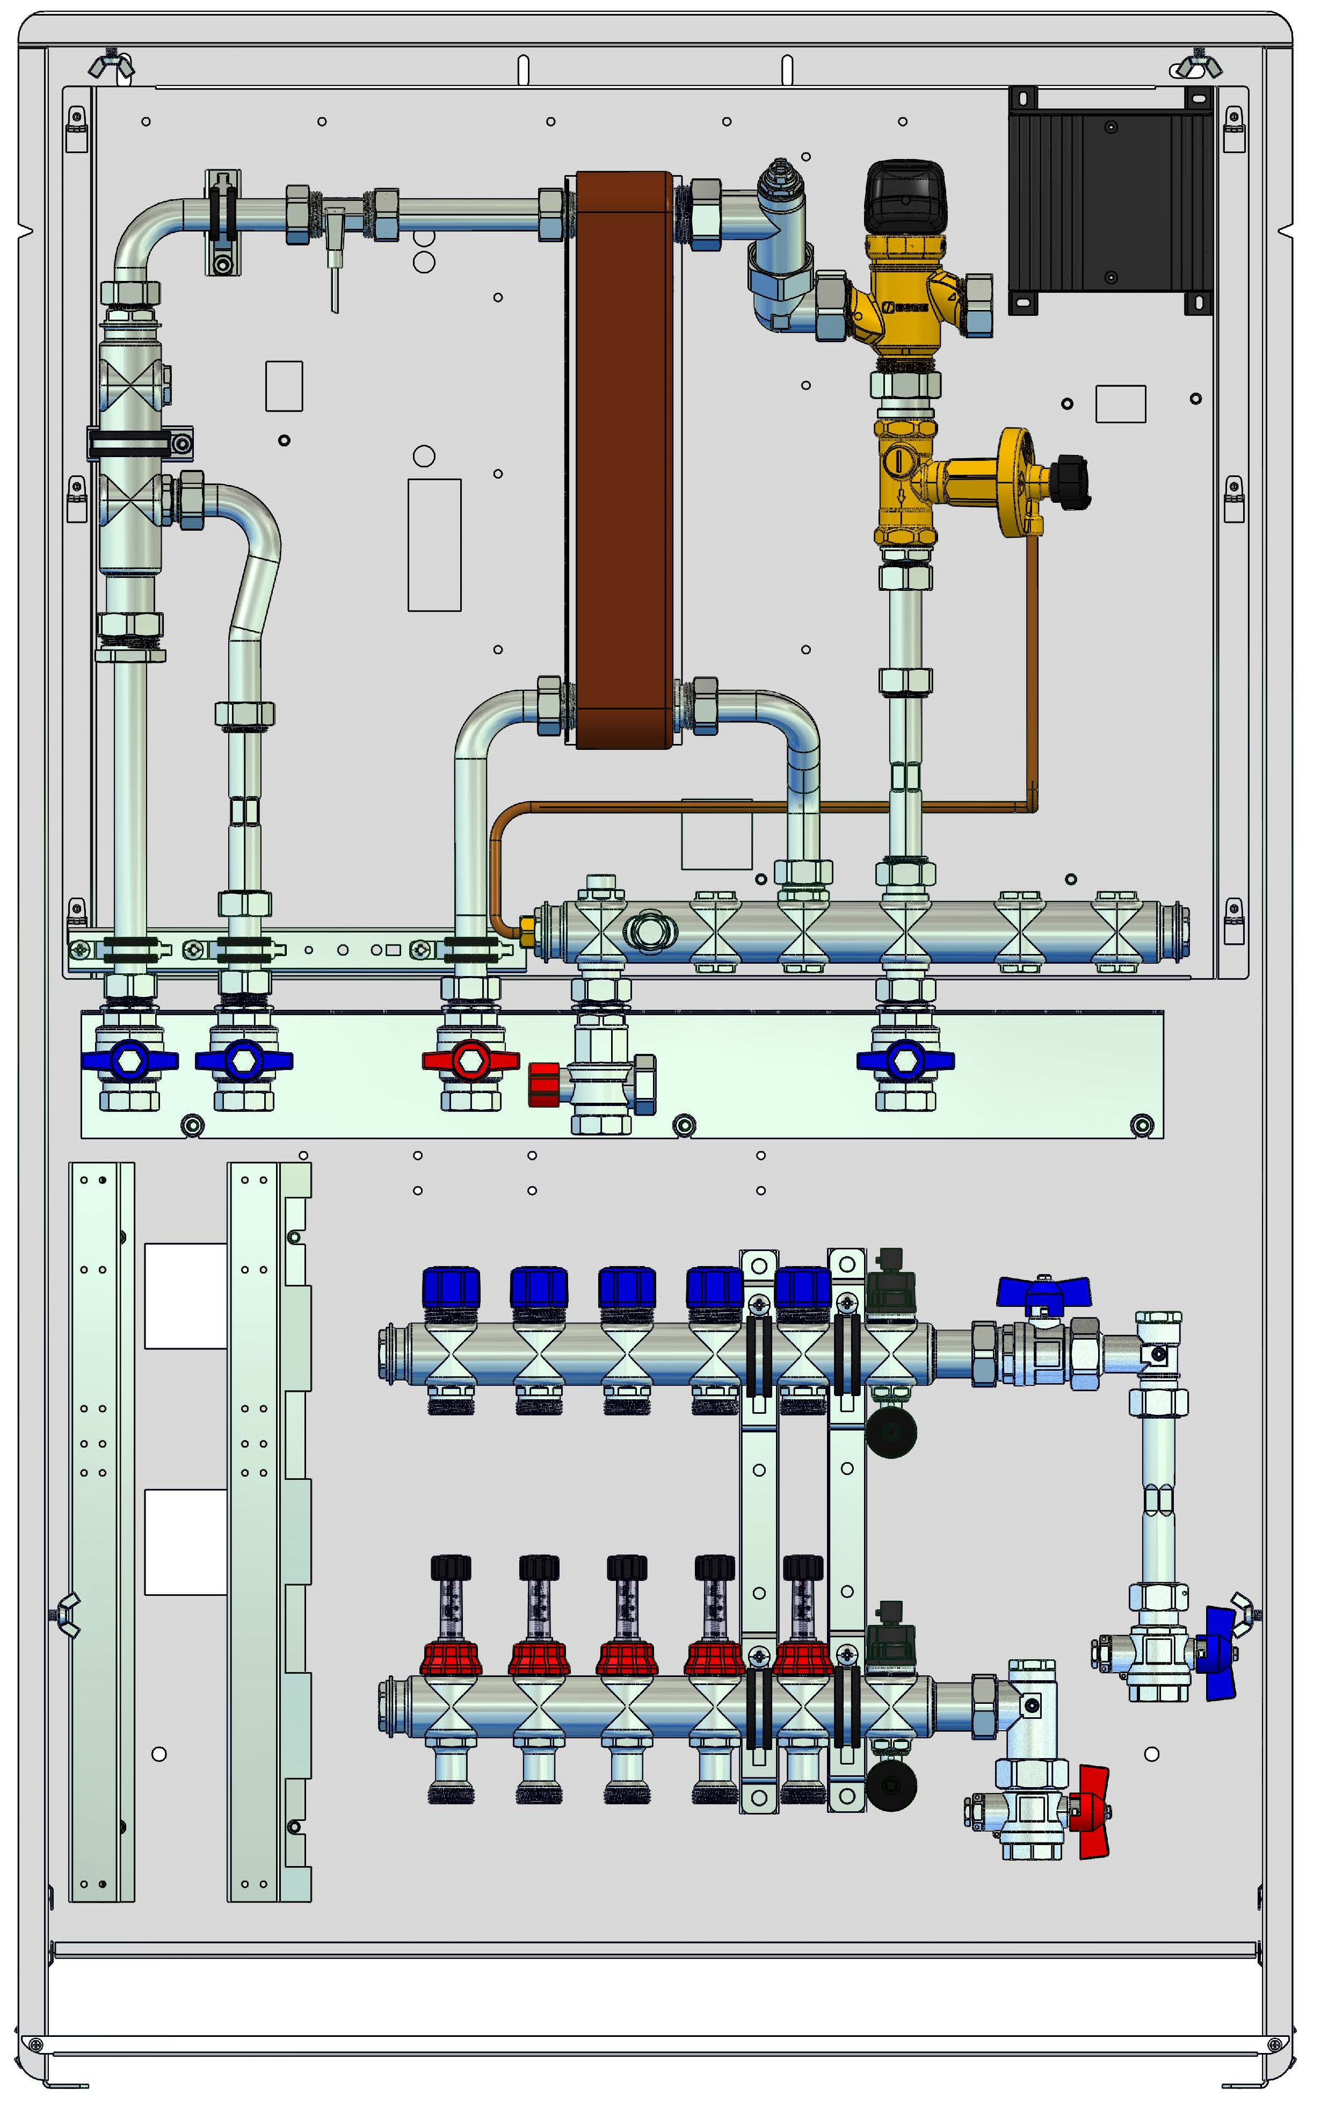

O
N
O
N
O
F
F
O
F
F
Kaltwasser
Warmwasser
O
N
O
F
F
Fußbodenheizung
1
2
3
4
5
Legende:
1 Kaltwasserabgang Wohnung
2 Kaltwasserzulauf
3 Warmwasserabgang Wohnung
4 Vorlauf Primär (Hochtemperatur)
Rücklauf Primär (Hochtemperatur)
Vorlauf Sekundär (Niedertemperatur)
Rücklauf Sekundär (Niedertemperatur)
7
6

